Slide 1
ENCAPSULATION
HOS GELDINIZ…!

Slide 2
ENCAPsulation
ENCAPSULATION NEDIR?
Encapsulation data saklama(data hiding) yontemidir.
Datalarin; kötü niyetli yada bilinçsiz kisilerin kullanımlarindan korumak icin gizlenmesidir.
Java'da kapsülleme - Bir class’in değişkenlerini(variable’larini) diğer classlardan gizlemek ve bunlara yalnızca yöntemler (methodlar)
alıcılar(getter))
(ayarlayıcılar(setter)
sayesinde erisim saglamaktir. Bu nedenle, Java dilinde kapsülleme, variable’larin (değişkenlerin) methodlar(getter ve setter) ile bağlanması anlamına gelir.
getName()
setName()

Slide 3
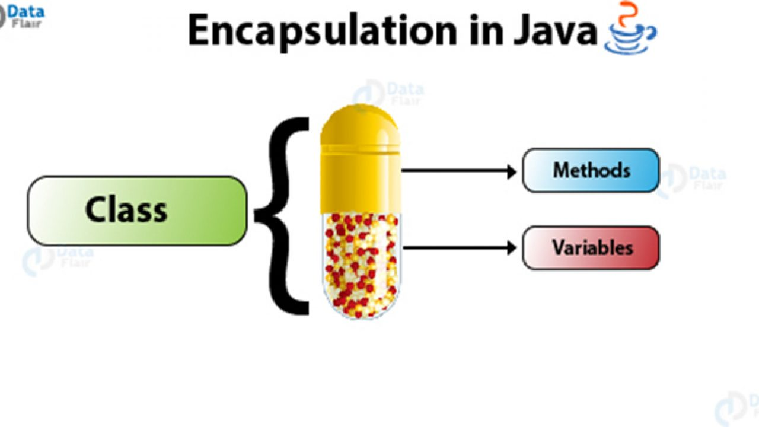
Encapsulation nasil yapilir?

Slide 4
Encapsulation iki adimda(stepde) yapilir
1...Datalarin yani variable’larin
access mod: PRIVATE yapmalisiniz.
2….Public olan get() ev set() methodlar uretmeliyiz.
get() datayi sadece okumamiza yarar.getter() methodu degisiklik yapamaz
set() datayi degistirmemize yarar.

Slide 5
getter() methodu uretme icin ne yapilmali….
access modifer public olmali
- return type variablenin return type ile ayni olmali
NOT:Return type boolean olan varable’larin method ismi "isName()" ile baslar "getName()" kullanilmaz ama “setName()” icin bir farklilik yoktur
-method ismi "get+variable’larin ismi" seklinde olmali

Slide 6
setter() methodu uretmek cin ne yapilmali….
Access modifier public olmali
Retutn type void olmali
method ismi "set()+varable name" seklinde olmali
parametre kullanilmali

Slide 7
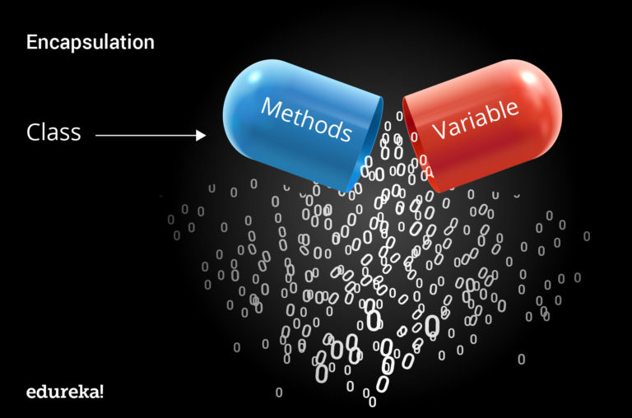
ENCAPSULATION
Capsullenen instance variable’lari baska bir classdan getter ve setter methodlari ile cagirabiliriz…!
Dipnot:Constructor olusturarak da yapilabilir.
getName()
setName()

Slide 8
Variable'a atanan degerin degistirilmesini istemiyorsaniz o variable ile
alakali setter() olusturulmaz.
Variable'a atanan degerin okunmasini istemiyorsaniz, o variable ile alakali
getter() olusturulmaz.
Sadece getter() kullanir ve hic setter() kullanilmaz ise, variable degerleri
degistirilemez demektir. Bu tarz class'lara "Immutable Class" denir.
Sadece setter() kullanir ve hic getter() kullanilmaz ise, variable degerleri
okunamaz capsul icerisinde gizli kalir demektir.

Slide 9
Interview sorulari
Encapsulation nedir?
Encapsulation ile Abstraction arasinda ne gibi farlar vardir?

Slide 10
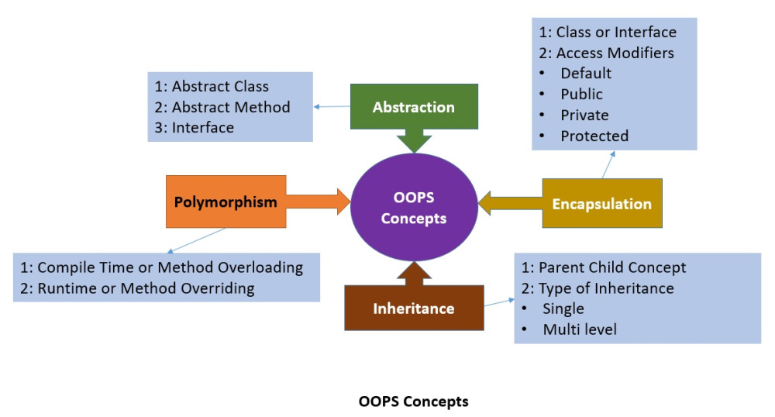

Slide 11
Veri Soyutlama ve Kapsülleme Arasındaki Fark
Veri Soyutlama, uygulama ayrıntılarını gizleyen ve kullanıcıya yalnızca işlevselliği gösteren bir OOP konseptidir. Kapsülleme, verileri ve yöntemleri tek bir birime bağlayan veya saran bir OOP konseptidir.
Veri Soyutlama, kod karmaşıklığını azaltmak için uygulama ayrıntılarını gizlerken, kapsülleme ise veri koruması amacıyla verileri gizler.

Slide 12
OOP dilleri Veri Soyutlama elde etmek için soyut sınıflar ve arayüzler kullanır. Buna karşılık, OOP dilleri veri üyelerini özel hale getirerek ve herkese açık yöntemlerle erişerek Kapsülleme başlatabilir.
Sonuç Olarak
Veri soyutlama ve kapsülleme OOP (Nesneye Yönelik Programlama) 'da iki kavramdır. Veri soyutlama ve kapsülleme arasındaki fark, veri soyutlamanın kod karmaşıklığını azaltmak için uygulama ayrıntılarını gizlerken, kapsülleme veri koruma ayrıntılarını gizlemesidir.

Slide 13
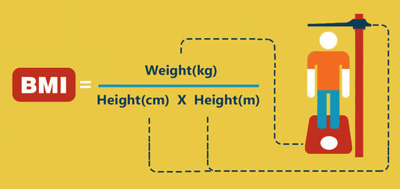

Slide 14
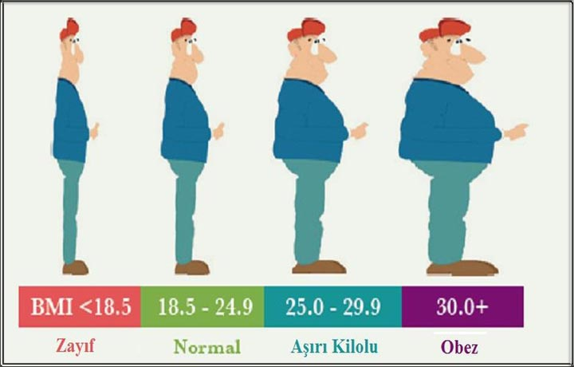

Slide 15
DINLEDIGINIZ ICIN TESEKKURLER

